Slide 1
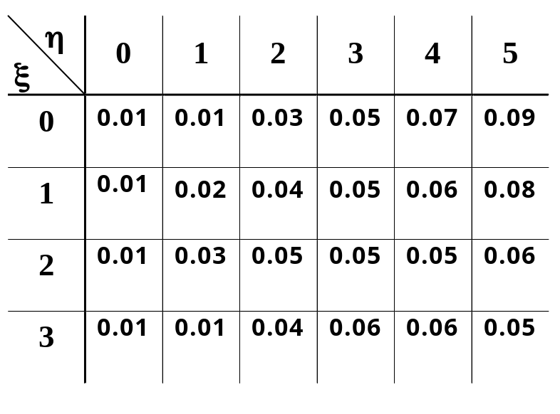
1. 假设电子显示牌上有3个灯泡在第一排, 5个灯泡在第二排. 令ξ,η分别表示在某一规定时间内第一排和第二排烧坏的灯泡数. 若ξ与η的联合分布如下表所示:
试计算在规定时间内下列事件的概率:
(1) 第一排烧坏的灯泡数不超过一个;
(2) 第一排与第二排烧坏的灯泡数相等;
(3) 第一排烧坏的灯泡数不超过第二排烧坏的灯泡数.

Slide 2
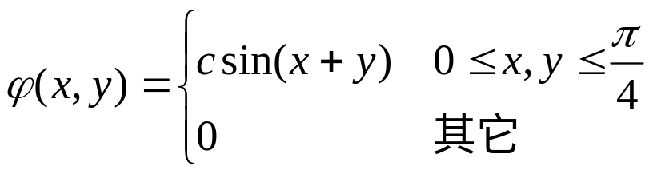
2. 袋中装有标上号码1,2,2的3个球, 从中任取一个并且不再放回, 然后再从袋中任取一球, 以ξ, η分别记为第一,二次取到球上的号码数, 求(ξ,η)的分布律(袋中各球被取机会相同).
3. 已知(ξ,η)的联合密度函数为
试确定常数c并求η的边缘概率密度.

Slide 3
4. 已知ξ服从参数 p = 0.6的0-1分布, 在ξ=0及ξ=1条件下,
关于η的条件分布分别如下二表所示:
η | 1 | 2 | 3
P{η|ξ=0} | 1/4 | 1/2 | 1/4
η | 1 | 2 | 3
P{η|ξ=1} | 1/2 | 1/6 | 1/3
求二元随机变量(ξ,η)的联合概率分布, 以及在η≠1时关于
ξ的条件分布.

Slide 4
5.ξ与η相互独立, 其概率分布如下二表所示
ξ | -2 | -1 | 0 | 1/2
P | 1/4 | 1/3 | 1/12 | 1/3
η | -1/2 | 1 | 3
P | 1/2 | 1/4 | 1/4
求(ξ,η)的联合分布, P(ξ+η=1), P(ξ+η≠0).

Slide 5
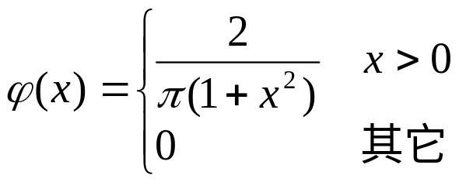

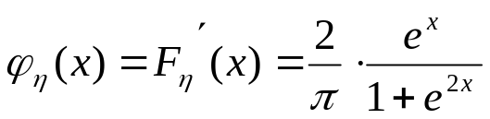
6. 已知ξ服从区间[0,1]上的均匀分布, 求ξ的函数η=3ξ+1的
概率分布.
7. 已知ξ～
,
求η的概率密度.

